Slide 1
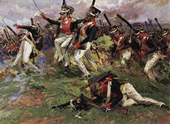
.
Тема урока «Отечественная война 1812 года»
Класс 8.

Slide 2
ЦЕЛЬ УРОКА
достижение компетенций
учебно-познавательной (нахождение, переработка, использование информации для решения учебных ситуаций и задач),
коммуникативной (учиться работать в паре, взаимодействовать с партнером для получения общего результата);
информационной компетенции: (поиск, получение, обработка, представление и передача информации; систематизация и превращение информации в знание).

Slide 3
Технология
Пила . Учебный материал разбивается на фрагменты.
Число фрагментов совпадает с числом участников группы.
Группа " включает 5-6 человек.
Каждый участник назначается ответственным (экспертом) за свой фрагмент.
Задача «эксперта» - добиться, чтобы все участники группы освоили его.
После групповой работы происходит встреча «экспертов»

Slide 4
Основные принципы обучения в сотрудничестве
Взаимозависимость членов группы, которую можно создать на основе:
единой цели, которую можно достичь только сообща;
распределенных внутригрупповых ролей, функций;
единого учебного материала;
общих ресурсов;
одного поощрения на всех.

Slide 5
Ожидаемые результаты
Познавательный результат.
Знать основные причины войны 1812 года и основные события этапов войны,
Понимать причины отступления русской армии;
Уметь работать с исторической картой, извлекать нужную информацию из исторического источника

Slide 6
Личностный результат
Осознавать трагедию войны 1812 года для русского народа, ее влияние на судьбы людей и на дальнейшее развитие России.
Ощутить чувство гордости за свою страну .
;

Slide 7
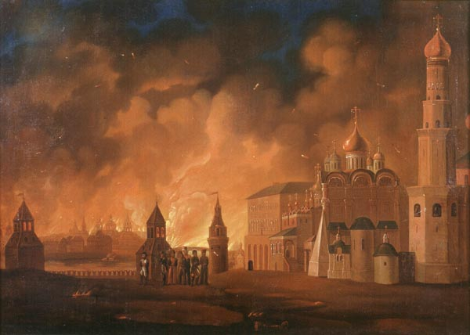
Метапредметный результат
Учиться самостоятельно формулировать и решать самостоятельно познавательные задачи.
Овладеть умениям работать с информацией :
Учиться анализировать и обобщать факты, формулировать и обосновывать выводы. Уметь представлять результаты своей деятельности в различных видах.

Slide 8
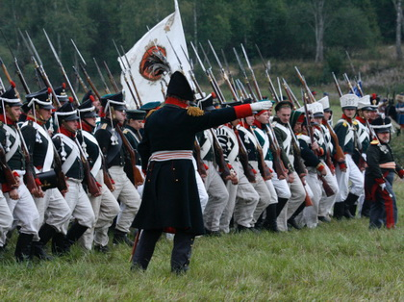
Формулировка темы урока.
«Почему войну 1812 г называют Отечественной войной?»
«Кто победил в Бородинском сражении?»
+

Slide 9
Основные этапы урока
Учащиеся организуются в группы по 6 человек для работы над учебным материалом, который разбит на смысловые блок
Каждый член группы изучает материал по своему вопросу.
Учащиеся , изучающие один и тот же вопрос, но состоящий в разных группах, встречаются и обмениваются информацией как эксперты по данному вопросу.
Затем они возвращаются в свои группы и обучают всему новому, что узнали сами у других членов группы. докладывают о своей части задания.

Slide 10
Задание первой группе
После подписания Тильзитского мира Россия и Франция стали союзниками. Почему тогда 12 июня 1812 г Франция напала на Россию?

Slide 11
Задание второй группе
«За какое отличие от других войн война 1812 г получила название «Отечественная»?

Slide 12
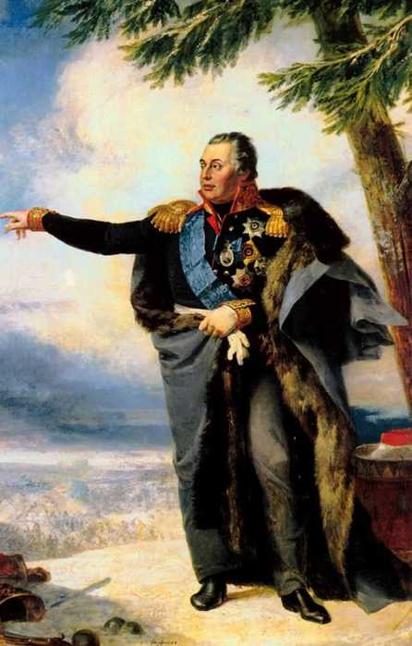
Задание третьй группе
«Почему война с Россией оказалась для Наполеона губительной?»

Slide 13
Задание четвертой группе.
Гроза двенадцатого года настала. Кто тут нам помог? Остервенение народа, Барклай, зима Иль русский Бог?
А.С. Пушкин

Slide 14
Закрепление изученного материала
.. Участники каждой группы возвращаются в свои команды и делятся полученными знаниями.
Проведение «Блиц опроса»,
- Как складывались силы сторон на начало войны?
- Назовите основные сражения войны?
- Что такое «флеши»?
- Кто принял решение в Филях? Почему было таким? Почему Наполеон пошел на Москву?
-Что способствовало победе русских войск в войне? Почему война в историю вошла как «Отечественная»?

Slide 15
Релаксация
Составление каждым ребенком своего «Синквейна» по теме урока.
Составитель:
Родина Л. И.
2013 г.

